Slide 1
프로젝트 아이디어 #1 _ 보드게임 사이트
여러 보드게임 사이트를 한 번에 모아놓은 사이트
목적
보드게임의 수는 엄청 많습니다. 보드게임을 즐기는 사람들은 보드게임 카페도 자주 갑니다. 보드 게임은 재미있지만 수 많은 종류 때문에 처음 접해보는 사람들은 하는 방법에 어려움을 겪기도 하고 실제로 만나서 해야 한다는 단점이 있습니다. 그러나 폰게임, pc게임을 찾아보면 사실은 여러 곳에 어플이나 보드게임이 이미 있습니다. 보드게임을 좋아하는 사람이나 혹은 접해보고 싶은 사람들이 접하기 쉽게끔 다양한 사람들이 즐길 수 있는 사이트를 만들고자 합니다.
구성
보드게임의 설명, 어플or사이트 안내
서버 공유가 필요하면 공용 서버 제공

Slide 2
프로젝트 아이디어 #1 _ 보드게임 사이트
참고 사이트
https://ko.boardgamearena.com/
https://greena0216.tistory.com/5
- 한국인 커뮤니티 따로 운영중

Slide 3
프로젝트 아이디어 #2 _ 운동기구&보호대 사이트
여러 운동기구&보호대에 관한 정보를 한 번에 모아놓은 사이트
목적
요즘에는 자신의 건강을 챙기는 사람들이 많습니다. 운동하는 방법에는 여러 가지가 존재합니다. 여러 운동법, 기구 사용법, 기구 판매(정보), 보호대, 영양제 등을 한 번에 모아놓은 사이트 입니다. 운동버전의 오늘의 집?같은 느낌 입니다.
구성
운동 기구, 운동법, 보호대, 영양제 등의 다양한 정보를 제공
30일/100일 등 여러 챌린지 이벤트 (다같이 으쌰으쌰할 수 있게!)
자사의 보호대, 기구, 영양제만 보여주지만 그것이 아니라 여러 제품에 대한 정보를 제공

Slide 4
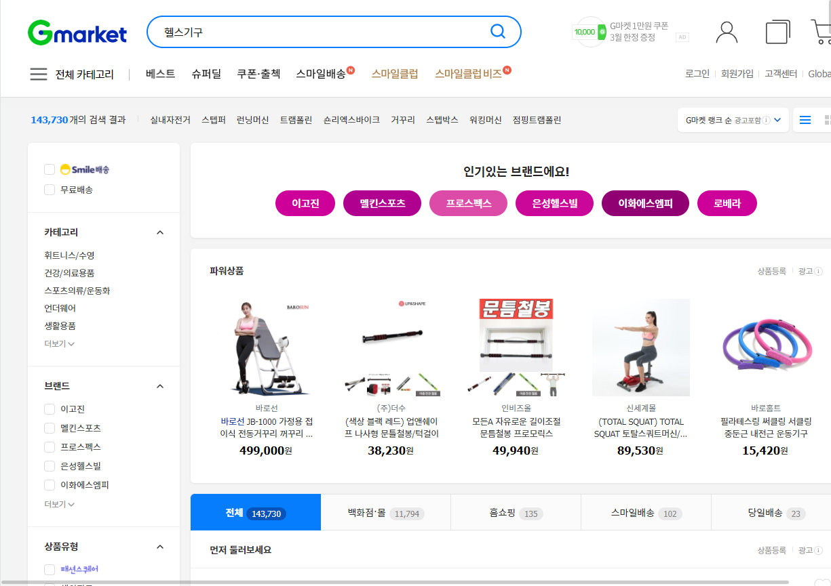
프로젝트 아이디어 #2 _ 운동기구&보호대 사이트
참고 사이트

Slide 5
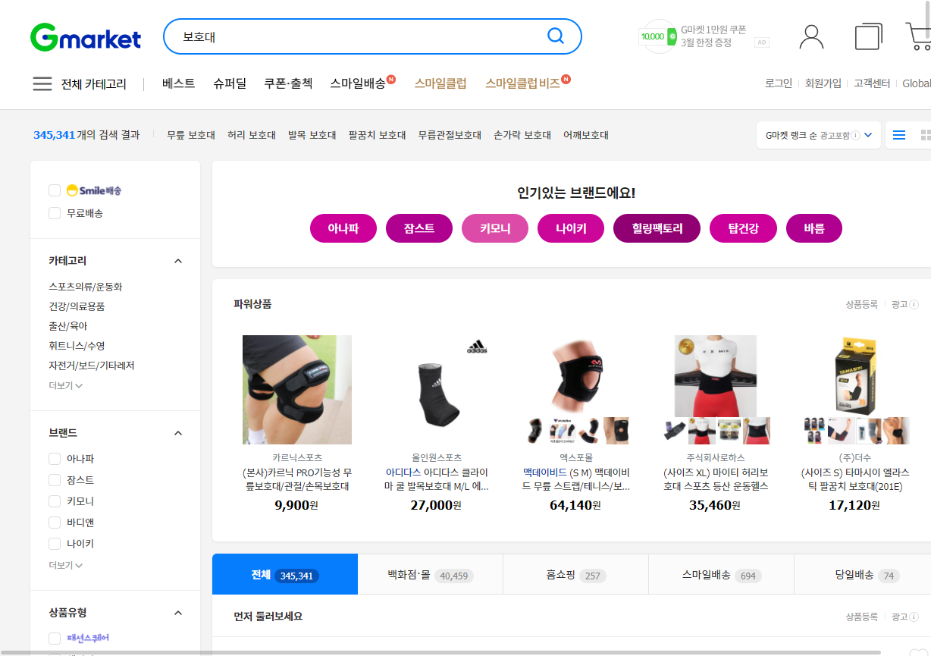
프로젝트 아이디어 #2 _ 운동기구&보호대 사이트
참고 사이트

Slide 6
프로젝트 아이디어 #3 _ 쉼터 사이트
지친 하루, 쉬어가는 사이트
목적
요즘 모든 사람들은 매우 바쁘게 정신 없게 이런 저런 일들에 치여 살아갑니다. 쉬어가는 사이트에선 명상법, 쉴 때들을 만한 노래(신남, 잔잔, 상콤 등 여러 취향 고려), 잠깐 웃을 수 있는 웃긴 글, 동영상 등으로 이루어진 사이트입니다. 잠깐이나마 볼 때 행복해집시다!
구성
명상법, 노래, 웃긴 동영상, 글
불편함이 없어야 되는 만큼 실명제로 운영

Slide 7
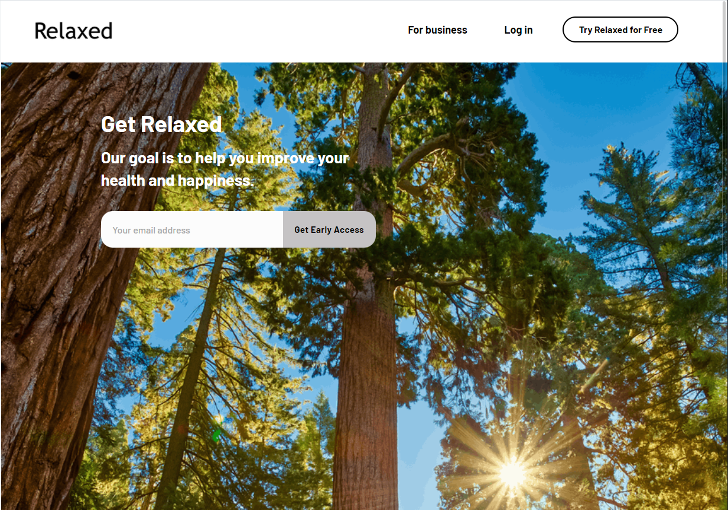
프로젝트 아이디어 #3 _ 쉼터 사이트
참고 사이트

Slide 8
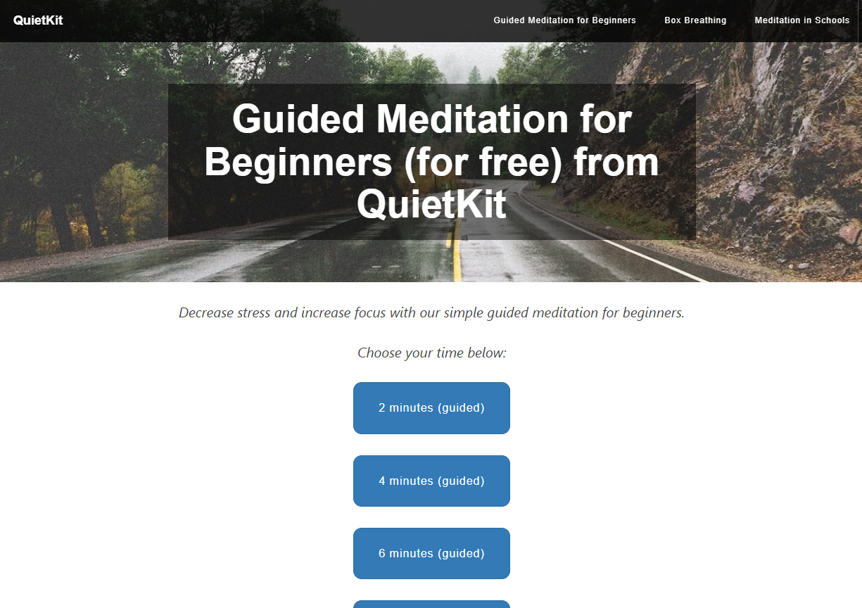
프로젝트 아이디어 #3 _ 쉼터 사이트
참고 사이트

Slide 9

프로젝트 아이디어 #3 _ 쉼터 사이트
참고 사이트

